Slide 1
Использование ассоциативного метода для запоминания словарных слов. Карточки - запоминалки
Муниципальное общеобразовательное учреждение
средняя общеобразовательная школа № 1
рабочего посёлка Солнечный
Солнечного муниципального района Хабаровского края
Словарные
слова
Презентация составлена: Колосовская Анна Анатольевна
учитель начальных классов

Slide 2
Научить детей запоминать словарные слова используя метод ярких ассоциаций не так уж и сложно.
При создании «запоминалок»
надо следовать нескольким
правилам:
словарное слово связы-вается с ярким образом, помогающим правильно запомнить, а затем грамотно воспроизвести данное слово;
образ должен быть связан со словом каким-либо общим признаком: формой, цветом, действием, звучанием и т.д.

Slide 4
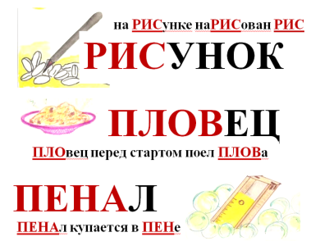
Иногда для усиления зву-
вой ассоциации приходилось
сочинять историю-пояснение. Например:

Slide 5
Когда ни одна визуальная или звуковая ассоциация не возникала сочинять пояснение, при этом подбирала картинку, позволявшую привязать пояснение к образу слова.
Например:

Slide 6
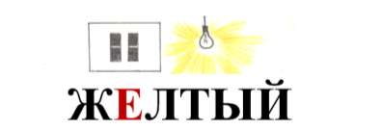
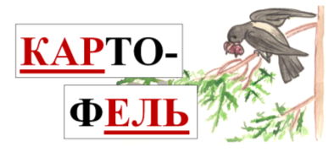
Нельзя так же забывать об этимологии того или иного слова, т.к это так же является «ярким пятном» и способствует лучшему запоминанию слов.
К примеру, слово СОЛДАТ - связано с итальянским словом СОЛЬДО – название монеты и жалования, которое получали воины за свою службу.
А эти «запоминалки» мои любимые, ведь их предложили сами ребята, а я постаралась воплотить их мысль в рисунке:

Slide 7
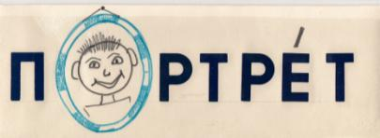
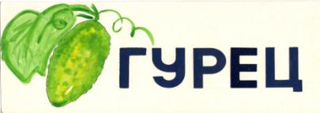
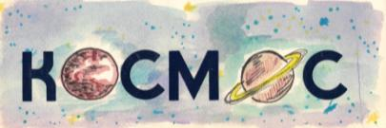
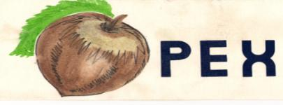
аа

Slide 8
Для тех, кого заинтересует
данный метод советую начать
работу со прочтения
следующей литературы:
М.Гафутилин. Т. Попова Слово о словарном слове / «Начальная школа» № 1, 1997
В.В.Лайло. Развитие памяти и повышения грамотности. –М.:Дрофа, 2000.
Агеев И.Д. Трудные слова. Обучающий словарик._СПб.: СОЮЗ, 1999

Slide 9
Колосовская Анна Анатольевна учитель начальных классов МОУ СОШ №1 п.Солнечный Хабаровского края 2013 г

